Slide 1
Requirement Modelling with UML Use Case
Erik Perjons

Slide 2
Questions to answer
What is requirement engineering?
Why is requirement engineering important?
How can you use models to support requirement engineering?

Slide 3
Requirements and Models

Slide 4
Real World and Models
Business process model of business activities
(in UML Activity diagram)
Domain model of business concepts
(in UML Class diagram)
Human interaction with software systam
(in UML Use cases)
Interaction
between software objekts
(in UML Sequence diagram)
System model of software objects (in UML Class diagram)
The real world
Graphical models/diagram
Notes:
Nu har vi lagt till ytterligare en del, till höger i bilden. Vi kallar den delen för grafiska modeller/diagram, medan den vänstra delen benämns ”verkligheten”. Notera än en gång att är det vi ser till vänster är en slags modell av verkligheten, men för resonemangets skull ska vi alltså tänka oss att det är verkligheten.
Till höger ser vi modeller eller diagram av det som finns i verkligheten. Man bruka säga att dessa modeller/diagram ska representera eller avbilda företeelser i verkligheten.
Modellerna/diagrammen till höger är skapade i modelleringsspråket UML. Enligt UML:s specifikation är det olika diagram och inte modeller som vi ser till höger i bilden. Dessa diagram skapar tillsammans en modell av det vi vill representera. De olika diagrammen ger med andra olika aspekter eller perspektiv på modellen.
Notera dock att olika författare har olika syn på relationen mellan modell och diagram. Hos en del författare används modell, eller snarare grafisk modell, och diagram som synonymer.
Notera också att en modell behöver inte vara grafisk, den kan till exempel formuleras i textform eller som en formel.
Om vi då tittar på den högra delen av bilden kan vi notera följande:
- på övre nivån finns aktivitetsdiagram för att modellera verksamhetsprocesser, sekvensdiagram för att modellera kommunikation mellan människor och i klassdiagram för att modellera verksamhetsbegrepp, det vill säga de begrepp som används i verksamheten när människor kommunicerar muntligt eller genom att skicka dokument,
- på mellersta nivån finns användningsfallsdiagram för att modellera interaktionen mellan människor och datorer,
- på undre nivån finns aktivitetsdiagram för att modellera mjuk- och hårdvaruprocesser i datorsystem, sekvensdiagram för att modellera kommunikation inom och mellan mjukvara såväl som för hårdvara, och klassdiagram för att modellera de informationselement som används av datorer.
Som vi ser kan några typer av UML-diagram användas på fler än en nivå, till exempel används klassdiagram, aktivitetsdiagram och sekvensdiagram både på den övre och nedre nivån.

Slide 5
Requirement Engineering (in Real World)
Business process model of business activities
(in UML Activity diagram)
Domain model of business concepts
(in UML Class diagram)
Human interaction with software systam
(in UML Use cases)
Interaction
between software objekts
(in UML Sequence diagram)
System model of software objects (in UML Class diagram)
The real world
Graphical models/diagram
Notes:
Nu har vi lagt till ytterligare en del, till höger i bilden. Vi kallar den delen för grafiska modeller/diagram, medan den vänstra delen benämns ”verkligheten”. Notera än en gång att är det vi ser till vänster är en slags modell av verkligheten, men för resonemangets skull ska vi alltså tänka oss att det är verkligheten.
Till höger ser vi modeller eller diagram av det som finns i verkligheten. Man bruka säga att dessa modeller/diagram ska representera eller avbilda företeelser i verkligheten.
Modellerna/diagrammen till höger är skapade i modelleringsspråket UML. Enligt UML:s specifikation är det olika diagram och inte modeller som vi ser till höger i bilden. Dessa diagram skapar tillsammans en modell av det vi vill representera. De olika diagrammen ger med andra olika aspekter eller perspektiv på modellen.
Notera dock att olika författare har olika syn på relationen mellan modell och diagram. Hos en del författare används modell, eller snarare grafisk modell, och diagram som synonymer.
Notera också att en modell behöver inte vara grafisk, den kan till exempel formuleras i textform eller som en formel.
Om vi då tittar på den högra delen av bilden kan vi notera följande:
- på övre nivån finns aktivitetsdiagram för att modellera verksamhetsprocesser, sekvensdiagram för att modellera kommunikation mellan människor och i klassdiagram för att modellera verksamhetsbegrepp, det vill säga de begrepp som används i verksamheten när människor kommunicerar muntligt eller genom att skicka dokument,
- på mellersta nivån finns användningsfallsdiagram för att modellera interaktionen mellan människor och datorer,
- på undre nivån finns aktivitetsdiagram för att modellera mjuk- och hårdvaruprocesser i datorsystem, sekvensdiagram för att modellera kommunikation inom och mellan mjukvara såväl som för hårdvara, och klassdiagram för att modellera de informationselement som används av datorer.
Som vi ser kan några typer av UML-diagram användas på fler än en nivå, till exempel används klassdiagram, aktivitetsdiagram och sekvensdiagram både på den övre och nedre nivån.

Slide 6
Requirement Engineering Models
Business process model of business activities
(in UML Activity diagram)
Domain model of business concepts
(in UML Class diagram)
Human interaction with software systam
(in UML Use cases)
Interaction
between software objekts
(in UML Sequence diagram)
System model of software objects (in UML Class diagram)
The real world
Graphical models/diagram
Notes:
Nu har vi lagt till ytterligare en del, till höger i bilden. Vi kallar den delen för grafiska modeller/diagram, medan den vänstra delen benämns ”verkligheten”. Notera än en gång att är det vi ser till vänster är en slags modell av verkligheten, men för resonemangets skull ska vi alltså tänka oss att det är verkligheten.
Till höger ser vi modeller eller diagram av det som finns i verkligheten. Man bruka säga att dessa modeller/diagram ska representera eller avbilda företeelser i verkligheten.
Modellerna/diagrammen till höger är skapade i modelleringsspråket UML. Enligt UML:s specifikation är det olika diagram och inte modeller som vi ser till höger i bilden. Dessa diagram skapar tillsammans en modell av det vi vill representera. De olika diagrammen ger med andra olika aspekter eller perspektiv på modellen.
Notera dock att olika författare har olika syn på relationen mellan modell och diagram. Hos en del författare används modell, eller snarare grafisk modell, och diagram som synonymer.
Notera också att en modell behöver inte vara grafisk, den kan till exempel formuleras i textform eller som en formel.
Om vi då tittar på den högra delen av bilden kan vi notera följande:
- på övre nivån finns aktivitetsdiagram för att modellera verksamhetsprocesser, sekvensdiagram för att modellera kommunikation mellan människor och i klassdiagram för att modellera verksamhetsbegrepp, det vill säga de begrepp som används i verksamheten när människor kommunicerar muntligt eller genom att skicka dokument,
- på mellersta nivån finns användningsfallsdiagram för att modellera interaktionen mellan människor och datorer,
- på undre nivån finns aktivitetsdiagram för att modellera mjuk- och hårdvaruprocesser i datorsystem, sekvensdiagram för att modellera kommunikation inom och mellan mjukvara såväl som för hårdvara, och klassdiagram för att modellera de informationselement som används av datorer.
Som vi ser kan några typer av UML-diagram användas på fler än en nivå, till exempel används klassdiagram, aktivitetsdiagram och sekvensdiagram både på den övre och nedre nivån.

Slide 7
Requirement Engineering (in the Real World)

Slide 8
Requirement Engineering
Requirement Engineering - is the process of gathering, defining, organizing, prioritizing, documenting, quality assuring and maintaining requirements

Slide 9
Requirement
Requirement - is a desirable property/feature/attribute/quality/capacity of a system

Slide 10
Functional and Non-Functional Requirements
Requirements can be categorized into functional and non-functional requirements

Slide 11
Functional Requirements
A functional requirement – is a function that a system should (or must/could) perform
A functional requirement is performed at the active request of a user, that is, the user actively performs an action to trigger a function, such as, write a text, select an option and/or click on a button
A functional requirement describes ”what” a system should do

Slide 12
Functional Requirements
Examples of functional requirements:
The system should - register an order
The system should - register a new customer
The system should - find a customer (when searching after a registered customer in the system)

Slide 13
Non-functional Requirement
A non-functional requirement – is a requirement of how a system should perform the functions of the system
A non-functional requirement describes how a system will work for users regardless of users' active requests during system usage
A non-functional requirement impacts the system performance, reliability, usability, security, platform constraints, etc

Slide 14
Non-functional Requirement
Examples of non-functional requirements:
The system must be able - to handle 100 orders in parallel
The system must be able - to integrate with systems in a Microsoft platform

Slide 15
Requirement Specification
A requirement specification - is a document specifying the requirements of a system.

Slide 16
Requirement Specification
The core of the requirement specification is the description of functional and non-functional requirements
Usually the requirement specification also describe the context of the requirements, for example, which business problems or business processes should be supported by the system

Slide 17
Requirement Specification and Models
The requirement specification can consist of only text, only models or both text and models:
Functional requirements - can be listed in form of text or as a combination of diagram and text (e.g. UML Use Case Diagram and Use Case Description)
Non-functional requirements - are often described in text
The context of the requitements - can be be described in form of text and/or models, e.g. business process models

Slide 18
Techniques for eliciting requirements
Use case modeling – is a technique used to describe a system by describing 1) which functions the system exists of (presented in the form of a user diagram) , 2) which user roles can use these functions (presented in the form of a user diagram), and 3) how users and systems interact with each other (presented in the form of use case descriptions)
User stories – is a technique that describe how the user is interacting with the system presented as a story (often in text, but could also be as picture (that is, a cartoon like description). User stories is a less formalized technique compared to use case modelling

Slide 19
Techniques for eliciting requirements
Personas – is a technique for creating fictional persons / roles of users. These roles are then used for eliciting requirements. Personas is a technique used when the system is planned to be used by a broad and perhaps unknown group of users
Workshop – is a technique where a group of people meet to brainstorm ideas and demands on an upcoming system

Slide 20
Techniques for eliciting requirements
Prototype – is a technique used to identify an early form or model of the final system in order to visualize the system. The prototype can be used as a basis for identifying requirements for the final system

Slide 21
Tecnique for prioritize among requirements
MoSCoW - is an abbreviation for Must, Should, Could and Will not and is the name of a scale, where each requirement is valued by annotating it with one of these terms. The terms have the following meanings:
Must - this requirement must be met in order for the project to be successful
Should - this requirement should be met but is not necessary for the project to be considered successful.
Could - can be omitted, has no impact on the project overall result
Will not - These requirements should not be realized in this project, but in the future these may become relevant

Slide 22
Why Requirement Engineering?
The major reason for failure in system development is shortcoming in requirement engineering, such as:
no requirements have been gathered at all
not all users (or other stakeholders) have been involved in the requirement gathering
users do not know what they want before they use the system in actual business process instances
the requirements are vaguely stated

Slide 23
Why Requirement Engineering?
The requirements are central in the development of a system and are often the things that drive the development process

Slide 24
UML Use Case

Slide 25
UML Use Case Diagram
Registrer
for course
Register
for exam

Slide 26
UML Use Case Diagram
Actor
Use Case
Registrer
for course
Register
for exam
Association

Slide 27
Use Case Description
Use case description describe the interaction between a user and the system
The look of the use case description is not specified in UML
Use case: Registrer for course
Actor: Student
Goal: Student shall be registered for the course
Main scenario: 1) Student wants to see available courses
2) System presents the cources 3) Student chooses a course
4) Systemet confirms registration of the chosen course

Slide 28
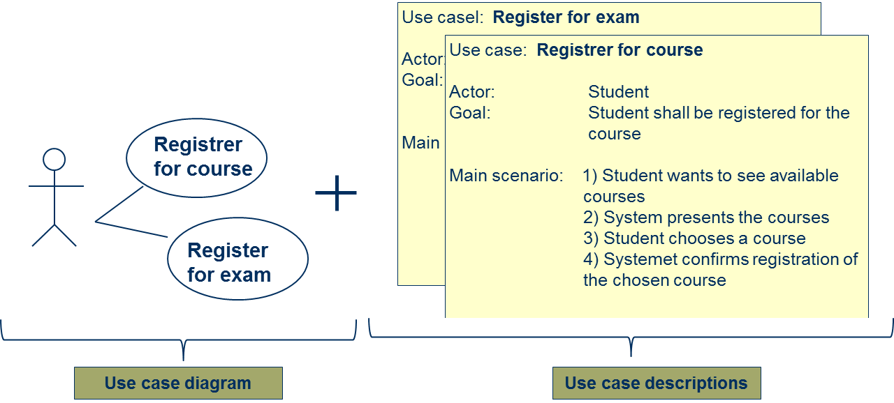
Use Case Model
Use case model – consists of Use case diagram and Use case descriptions

Slide 29
Guidelines for the Use Case Model
Guideline: Create one Use case description for each use case in the Use case diagram
Guideline: Use the same name of the use case in the descrption as in the use case diagram

Slide 30
More about Use Case Description
Guideline: The main scenario shall be divided into a set of steps, which each need to:
start with who is carrying out the step (the actor or the system)
be simple and precise statements of what are communicated between the actor and the system
Use case: Registrer for course
Actor: Student
Goal: Student shall be registered for the course
Main scenario: 1) Student wants to see available courses
2) System presents the cources 3) Student chooses a course
4) Systemet confirms registration of the chosen course

Slide 31
Managing CRUD functions
Create Course
CRUD (Create, Read, Update, Delete) – four basic functions can be summarized in a Manage Use Case
Read Course Info
Manage Course Info
Update Course Info
Note! Not so good if you want to write use case description – they will be hard to write
Delete Course

Slide 32
Questions to answer
What is requirement engineering?
Why is requirement engineering important?
How can you use models to support requirement engineering?

Slide 33
Exercise: Domain Description
Zoo International is a company with eight zoos in different European cities. Zoo International has specified an introduction process that all zoos should follow. In order to support the introduction process, Zoo International aims to introduce an information system (IS) supporting the process.
As a first step, requirements on the IS have been gathered from different stakeholders. Three of the requirements are as follows:
When an animal arrive at a zoo (which is part of Zoo International) the animal needs to be registered in the IS by one of the zoo adminstrators. The following information must then be registered in the information system by the administator: date of registration, name of the animal, spieces, gender, year of birth
For each animal arriving at the zoo, one of the zoo veterinarian needs to document information in the IS about the medical status of the animal after carrying out a medical investigation
For each animal arriving at the zoo, one of the animal keepers needs to document the result of the meeting between the arrived animal and its ”cage colleagues”

Slide 34
Exercise: Your Task
Describe the functional requirements of the information system using UML Use Case Diagram, and make Use Case Descriptions for all the use cases

